Slide 1

古诗两首
望庐山瀑布
绝句

Slide 2
在学习《望庐山瀑布》、《绝句》之前，我们先来回顾一下我们以前学过哪些古诗，让我们一起来回忆，等下我叫同学来背一下

Slide 3
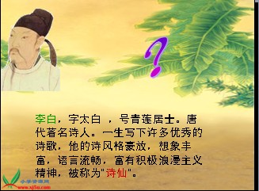
先让我们来认识一下《望庐山瀑布》的作者李白

Slide 4
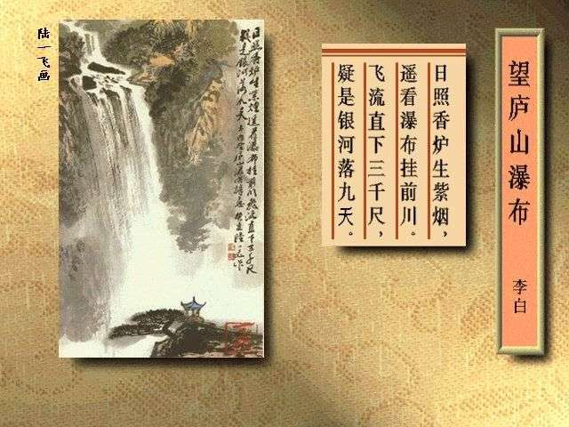

Slide 5
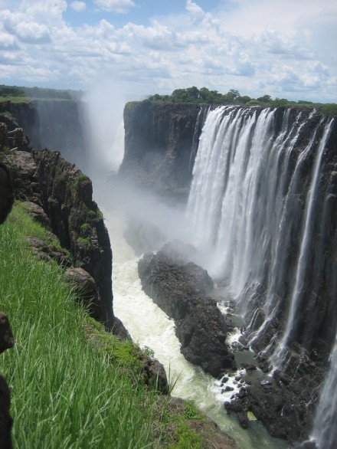
想一想、做一做
理解课题的意思： 理解“望”“瀑布”
你在什么地方见过瀑布吗？是什么样的，能不能说给我们听听？
学会写课题中的生字： 瀑
你知道庐山在什么地方吗？
《望庐山瀑布》表达了诗人怎样的感情？
学习这首诗

Slide 6
下面我们来看一下这首诗的意思
被太阳照射的香炉峰生起紫色烟雾，
远远看去瀑布像匹白练挂在山前。
水流从三千尺的高处直泻而下，
好像是璀璨的银河水落自九天。

Slide 7
下面让我们来赏析一下这首诗
庐山风景秀丽，香炉峰的瀑布尤为壮观，诗人以十分兴奋的心情，提笔写下了这首绝句。前两句概括地描绘了香炉峰瀑布的奇伟景象。首句从香炉峰写起，在灿烂的阳光照射下，轻轻的水气变成了紫色的薄雾，给人一种朦胧的美感。第二句描写瀑布，一个“挂” 字，生动逼真地写出了瀑布奔腾飞泻的气势。
“飞流直下三千尺，疑是银河落九天”两句用夸张的比喻和浪漫的想象，集中笔墨进一步描绘瀑布的形象。“飞流”是写山高水急，“直下”是描绘瀑流直泻，“三千尺”是夸张瀑布的壮观，可以说字字珠矶，无一虚设。最后一句把瀑布比作璀璨的银河，既生动又贴切，而其中一个“疑”字率直道破是诗人的想象，令人感到意味深长。

Slide 8
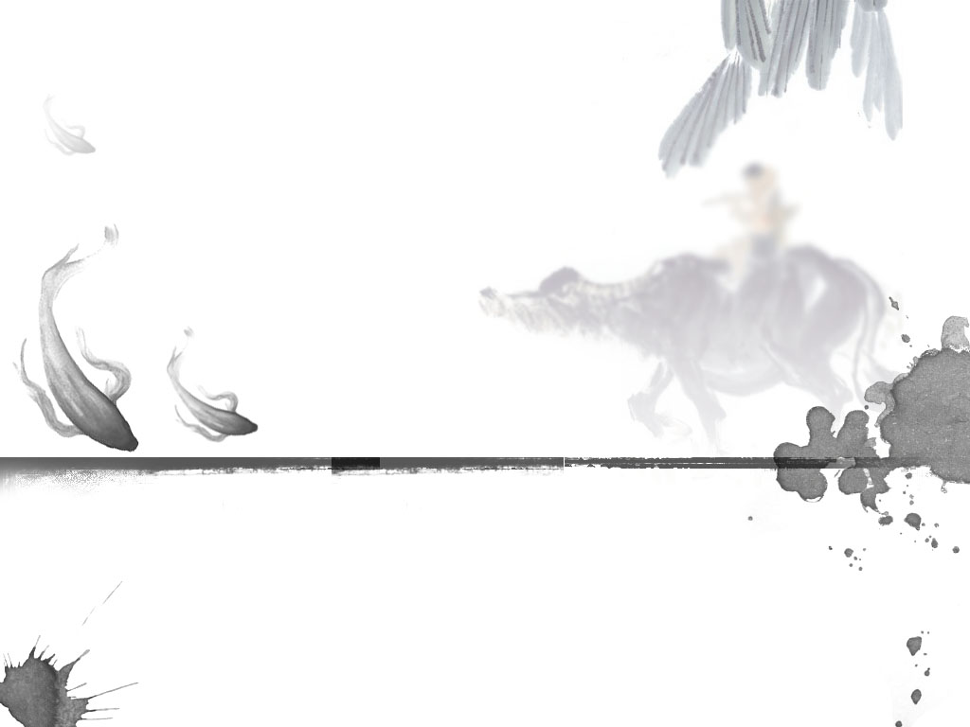
接下来我们学习另一位伟大诗人杜甫的诗
绝句

Slide 9
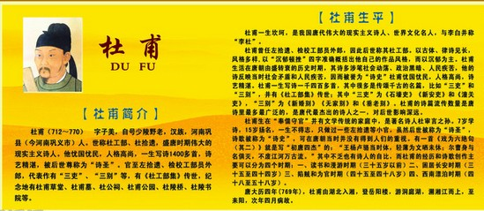
认识杜甫

Slide 10
带着以下问题去熟读、理解本诗
解题，理解“绝句”
自由读诗句，读准“鹂”“鹭”的字音。
相互交流，你了解了哪些词语、句子的意思了？

Slide 11


Slide 12
两个黄鹂鸣翠柳，一行白鹭上青天。
译文：两只黄鹂在新绿的柳枝间鸣唱，一行白鹭列队飞向青天。
黄鹂、翠柳显出活泼的气氛，白鹭、青天给人以平静、安适的感觉。“鸣”字表现了鸟儿的怡然自得。“上”字表现出白鹭的悠然飘逸。黄、翠、白、青，色泽交错，展示了春天的明媚景色，也传达出诗人欢快自在的心情。《艇斋诗话》引韩子苍云：“古人用颜色字，亦须配得相当方用。‘翠’上方见得‘黄’，‘青’上方见得‘白’，此说有 理”。诗句有声有色，意境优美，对仗工整。

Slide 13
窗含西岭千秋雪，门泊东吴万里船。
译文：从窗口望去，西岭上千年不化的积雪，似乎近在眼前；门外江上停泊着行程万里、从东吴归来的航船。
一个“含”字，表明诗人是凭窗远眺，此景仿佛是嵌在窗框中的一幅图画。这两句表现出诗人心情的舒畅和喜悦。“千秋雪”言时间之久，“万里船”言空间之广。诗人身在草堂，思接千载，视通万里，胸襟何等开阔！ “西岭”，即成都西南的岷山，其雪常年不化，故云“千秋雪”。“东吴”，三国时孙权在今江苏南京定都建国，国号为吴，也称东吴。这里借指长江下游的江南地区。这首绝句一句一景，两两对仗，写法精致考究，但读起来十分自然流畅，一点儿也不觉得有雕琢之感。

Slide 14
作业
抄写古诗中出现的生字
两首古诗各抄写一遍
背诵古诗两首

